Slide 1
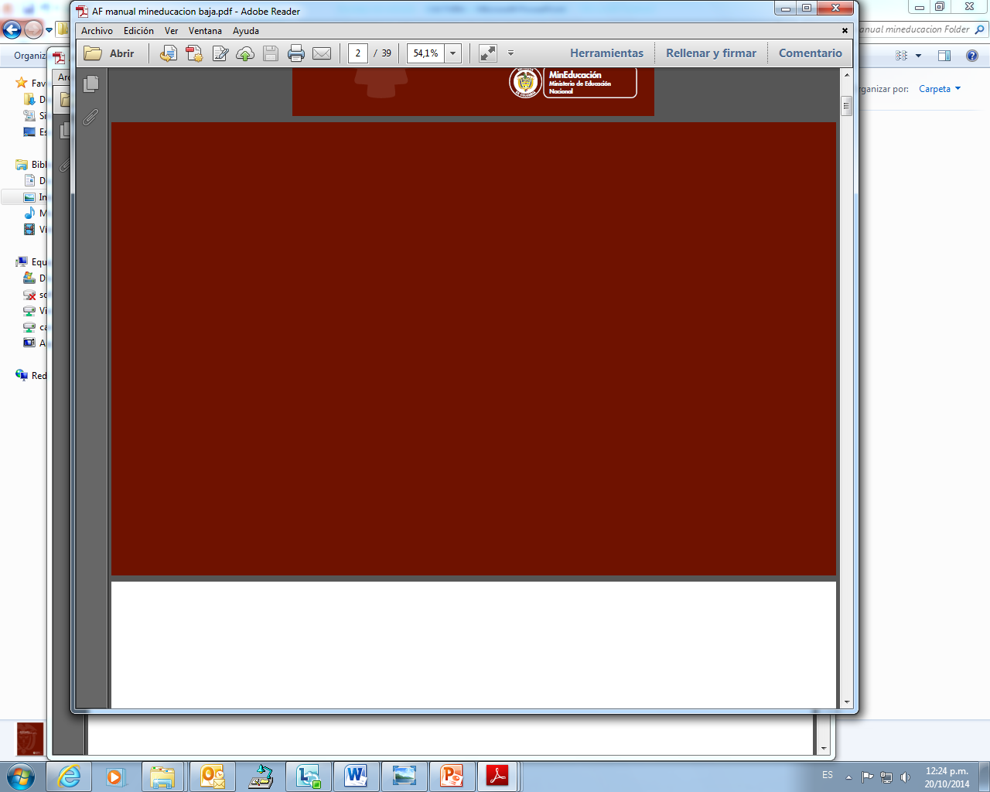



Unidad de Atencion al Ciudadano
INFORME DE SOLICITUDES DE ACCESO A LA INFORMACIÓN
Decreto 103 de 2015
Cuarto Trimestre de 2016
Bogotá, Enero 25 de 2017

Slide 2
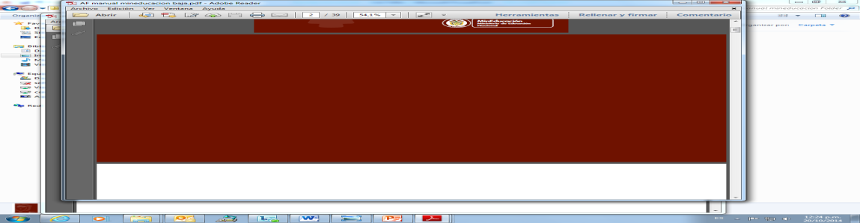
Derechos de petición de la información
Informe de solicitudes de acceso a información pública recibidas en el Ministerio de Educación Nacional - 2015
En cumplimiento de lo establecido en el decreto 103 del 20 de enero de 2015, por el cual se reglamenta parcialmente la Ley 1712 de 2014 y se dictan otras disposiciones, a continuación se presenta la información relacionada con las solicitudes de acceso a la información pública

Slide 3
Derechos de petición de la información
Durante el cuarto trimestre de 2016 se recibieron 2.458 solicitudes de derechos de petición de información, de las cuales 1348 fueron atendidos directamente por el Ministerio de Educación Nacional, y 1110 solicitudes se trasladaron por competencia a otra entidad, ninguna solicitud fue negada.

Slide 4
Derechos de petición de la información
Para los meses de Octubre a Diciembre de 2016 se refleja que el mes con mayor número de derechos de petición corresponde a Noviembre con un total de 1281 seguido por el mes de Diciembre con un total de 750 para octubre 427. Para un total de 2458 en el cuarto trimestre del año 2016.

Slide 5
Derechos de petición de la información
Del cuarto trimestre del año 2016 El mes en el que mas se atendieron solicitudes fue Noviembre con un total de 1281, seguido por Diciembre con un total de 750, por ultimo octubre con 427.
Se recibieron 2458 derechos de petición de información. En los cuales la dependencia que mas recibió asignaciones fue la Unidad de Atención al Ciudadano con un total de 1491.

Slide 6
Unidad de Atencion al Ciudadano
Detalle de Derechos de Petición de Información
Cuarto Trimestre 2016

